Slide 1

Un po’ di freddo in una situazione bollente
Una settimana finalmente freddina, in un anno da arrosto globale

Slide 2
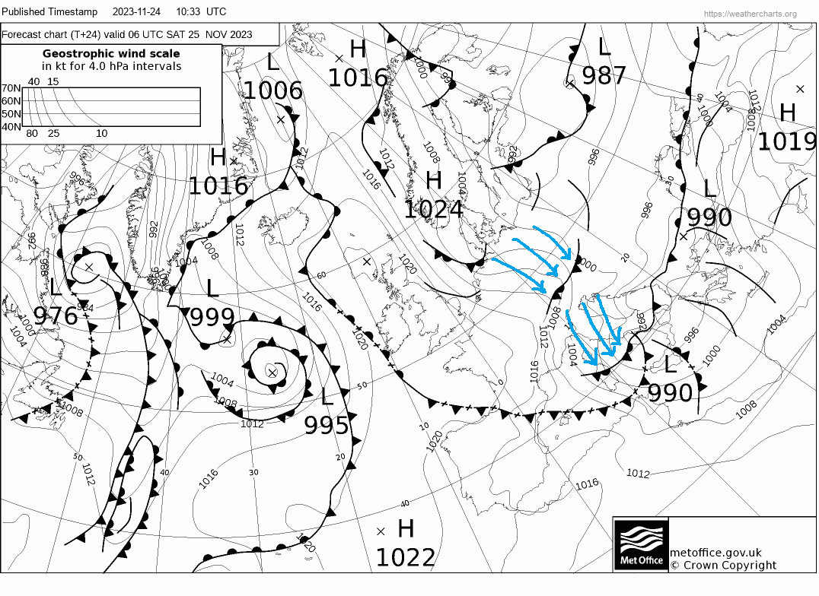
Situazione attuale
Una fascia anticiclonica estesa dal Marocco alle isole britanniche ha interrotto il flusso zonale atlantico, con correnti che si disporranno, per almeno una decina di giorni, da nord o nord-est, con una lieve componente antizonale. Il primo impulso è passato stanotte, il secondo giungerà di pomeriggio

Slide 3
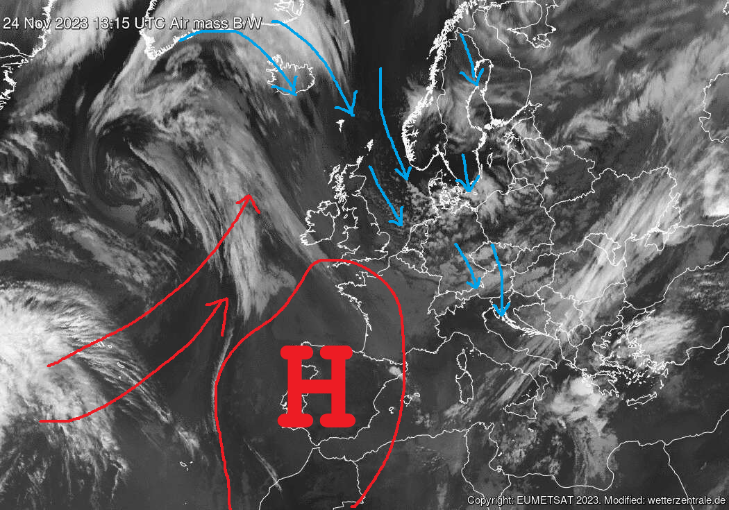
Il satellite conferma
Le immagini da satellite confermano il blocco anticiclonico e il flusso freddo da nord, evidenziato dalle nubi puntinate (aria fredda ed instabile di origine artico-marittima che tende a formare rovesci)

Slide 4
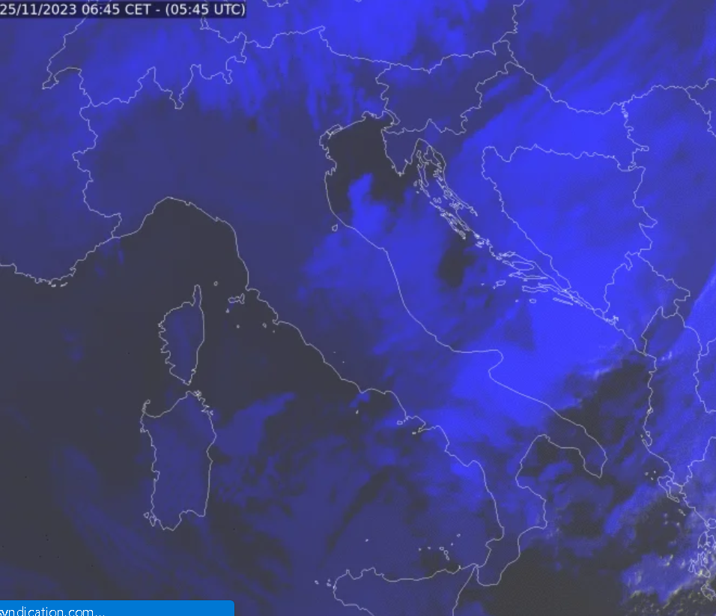
Primo impulso
Nelle prime ore del mattino è passato il primo impulso freddo, che ha dato origine a precipitazioni e qualche spolverata di neve oltre i 7-800 metri e fioccate senza accumulo anche a quote inferiori

Slide 5
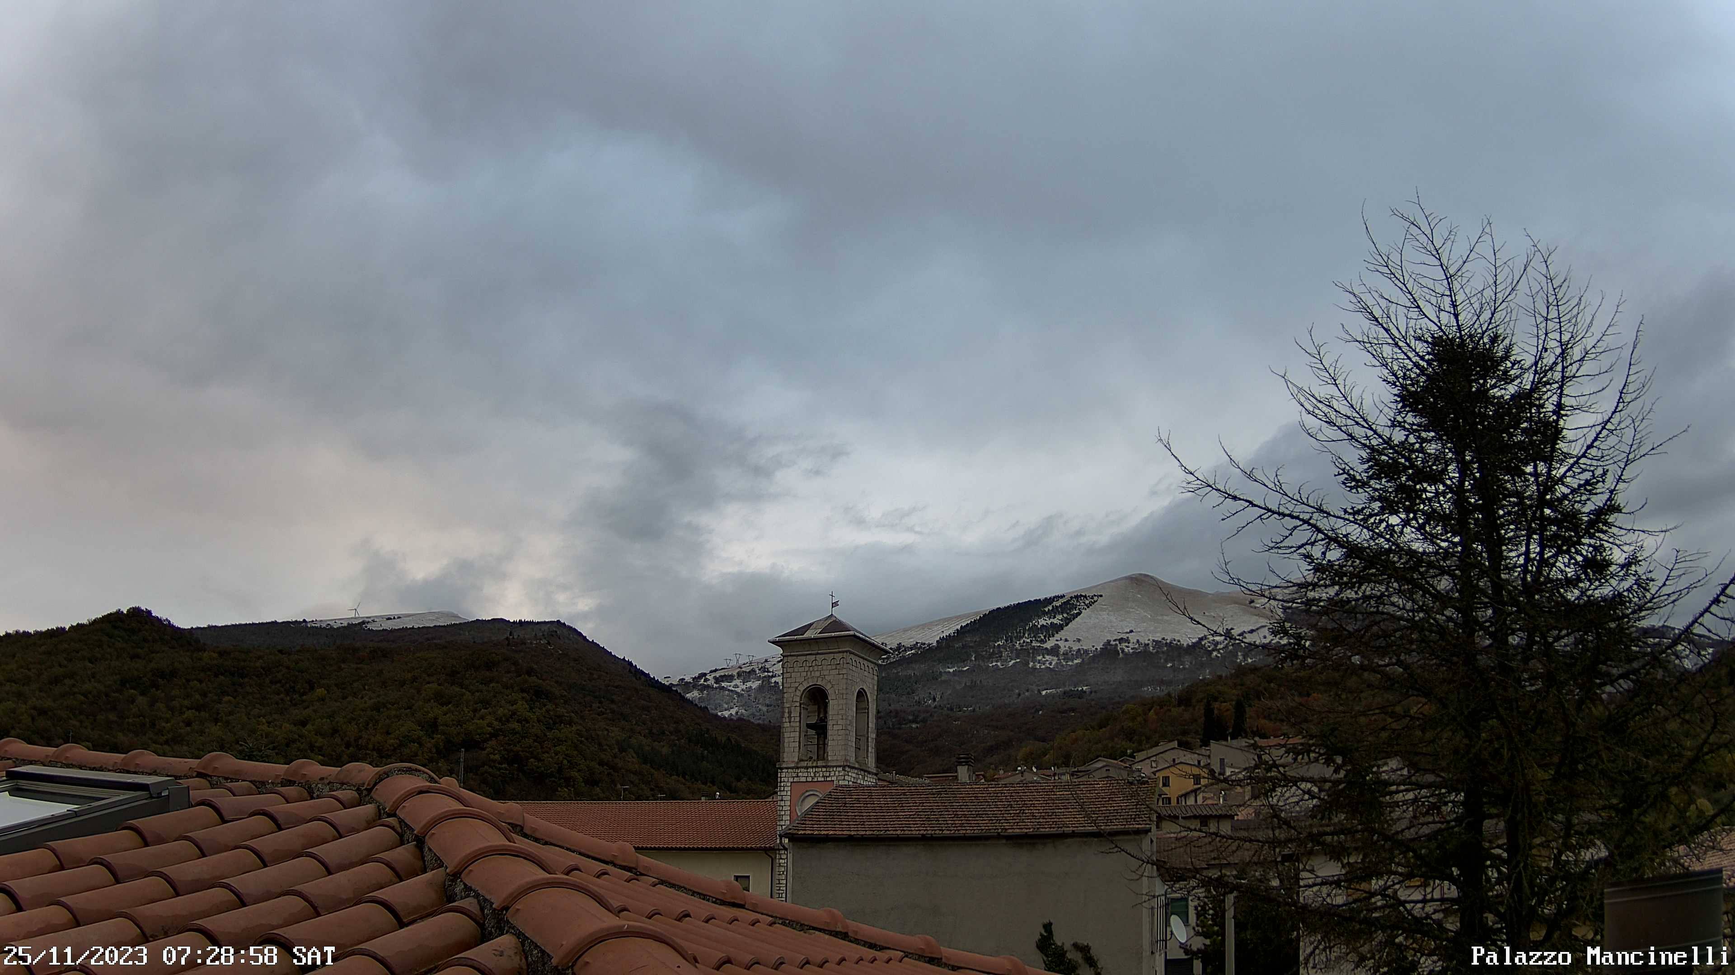

Slide 6
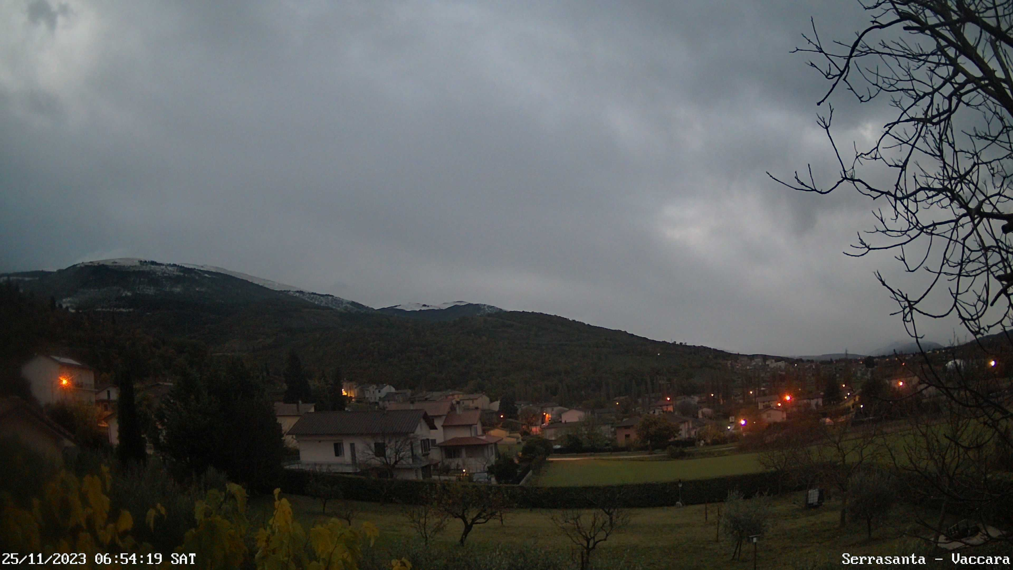

Slide 7
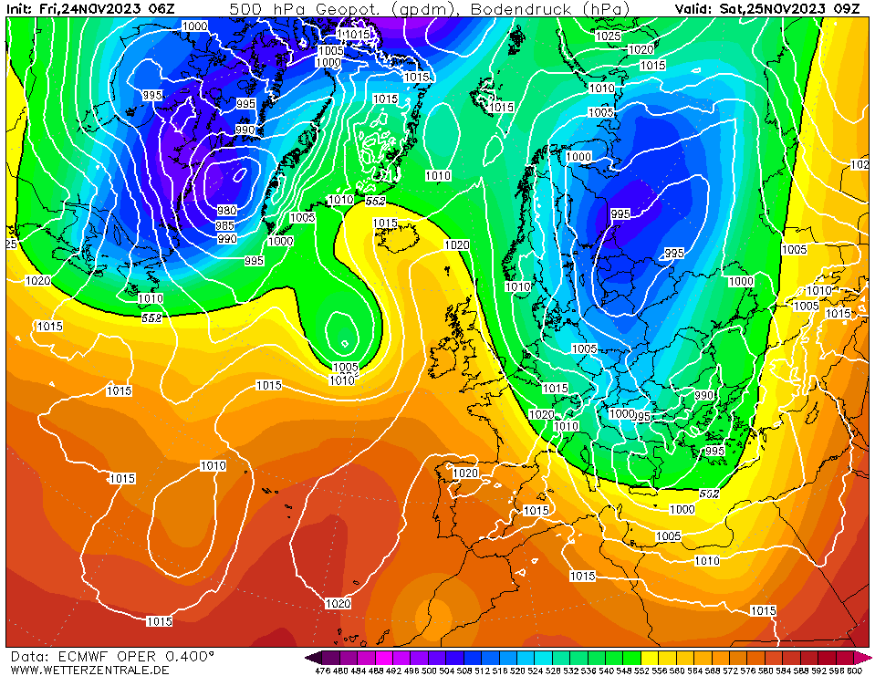
La modellistica
Anche la modellistica individua una certa stabilità in questa situazione, che dovrebbe garantire condizioni di tempo più freddo della norma almeno fino alla fine del mese

Slide 8
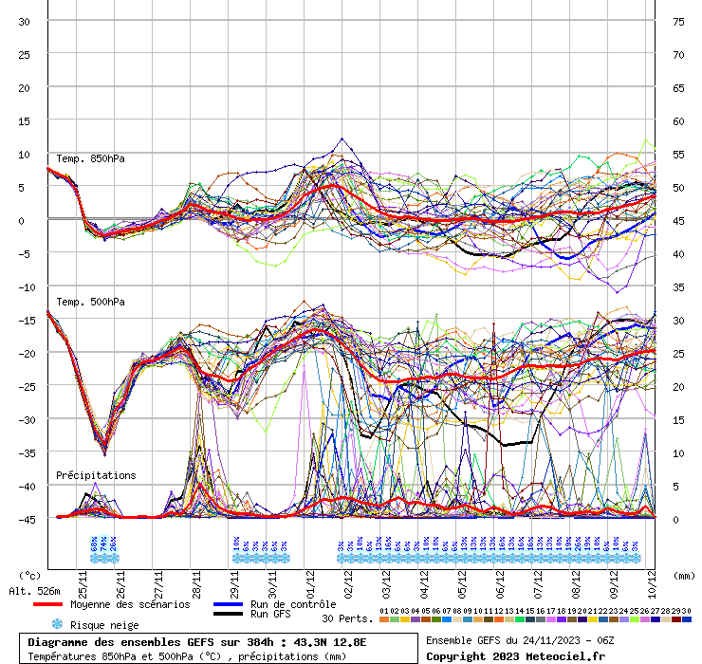
Una settimana sottomedia
Il grafico spaghetti mostra come, almeno fino al 1° dicembre, ci sarà una temperatura circa 1-2°C inferiore alle medie normali per il periodo. Oggi pomeriggio, verso le 18, passerà in quota il blocco di aria più fredda ed avremo, attorno ai 1400 metri, una temperatura di circa -2°C con spruzzate di neve fin sotto i 1000 metri, localmente a quote più basse.

Slide 9
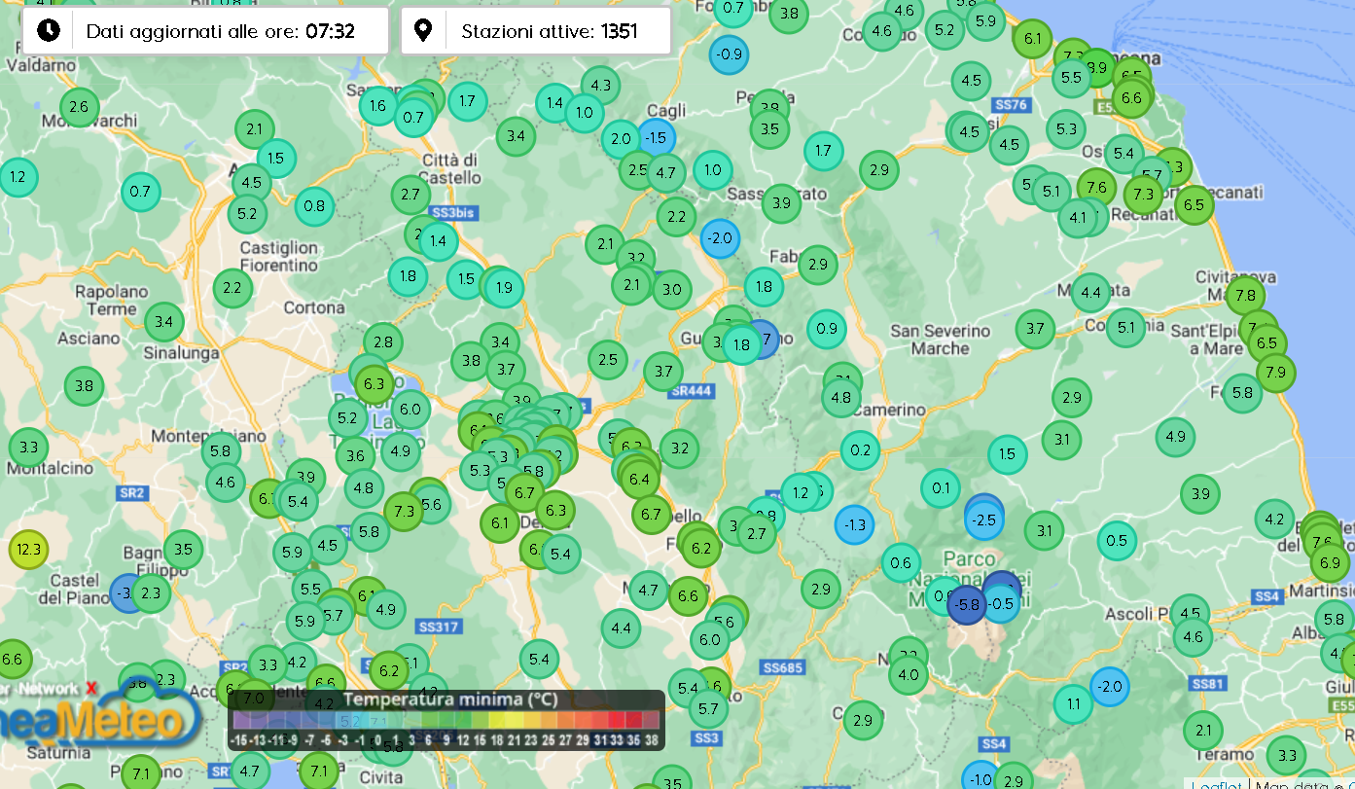
Temperature minime in diminuzione da stasera

Slide 10
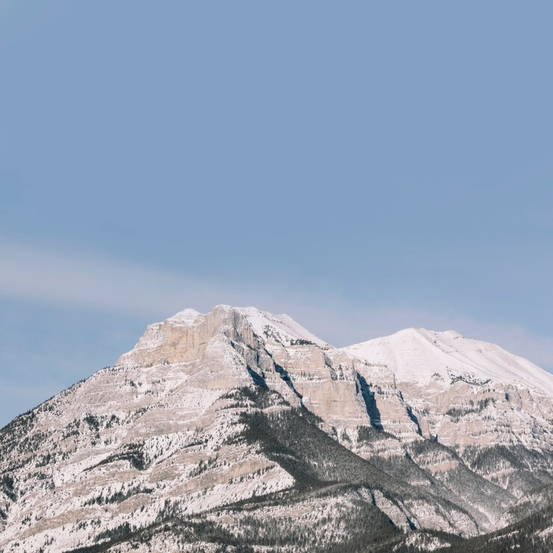
Previsioni per sabato
Una giornata invernale, con venti settentrionali tesi, annuvolamenti lungo il crinale appenninico, con nevicate oltre 7-800 metri, specie in Valnerina e Sibillini, stamattina e nel primo pomeriggio. Poco nuvoloso altrove. Temperature massime comprese fra i 6-7°C della fascia appenninica e gli 11°C di Terni. Dal tardo pomeriggio, ampie schiarite e venti in attenuazione, con temperature in rapida discesa

Slide 11
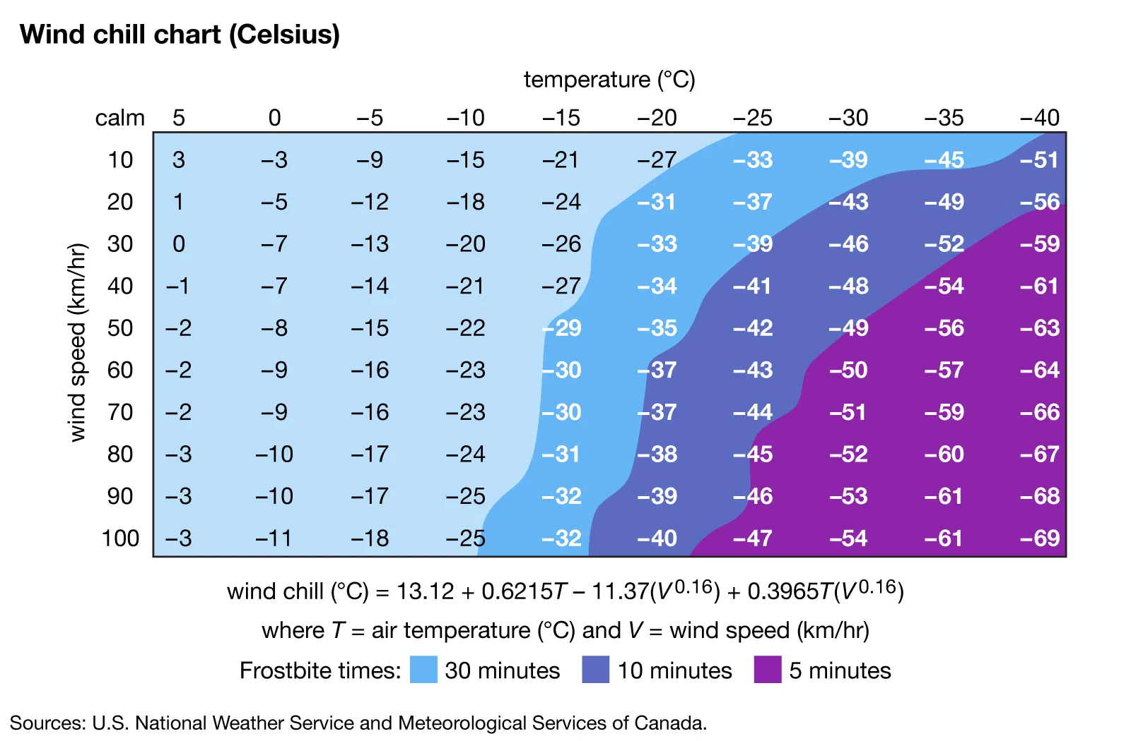
Attenti al vento: acuisce il freddo
Poiché l’aria in movimento sottrae più rapidamente calore al corpo umano, anche con 5°C, ma con un vento a 50 km/h, è come se la temperatura fosse di -2°C.

Slide 12
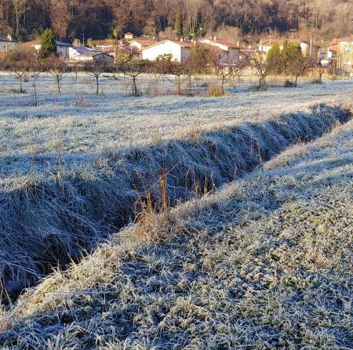
Domenica, una giornata fredda e serena
Domenica, giornata buona ma con annuvolamenti nelle ore centrali, con gelate locali là dove il cielo rimarrà sereno; annuvolamenti alternati a schiarite nel corso della giornata. Massime intorno ai 7°C nelle zone appenniniche e agli 11-12°C a Terni. Venti deboli, tendenti a disporsi dai quadranti meridionali nel pomeriggio

Slide 13
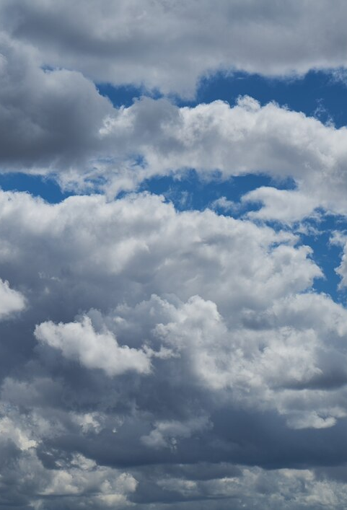
Lunedì più nubi
Con afflusso di aria da sud-ovest, più umida, lunedì avremo maggiore nuvolosità, specie lungo l’Appennino, con temperature in aumento di 1-2°C, sia le minime sia le massime.

Slide 14
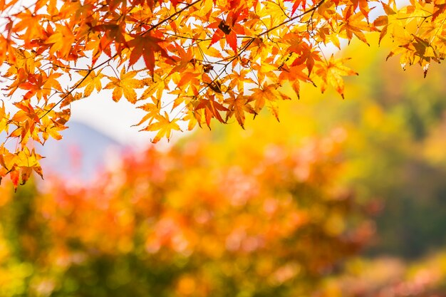
Finalmente un po’ di freddo
Novembre è partito con temperature nella norma del periodo ma, almeno per l’Europa sud-orientale, noi avremo ora almeno una settimana di temperature sotto la media, che equilibreranno un po’ la situazione

Slide 15
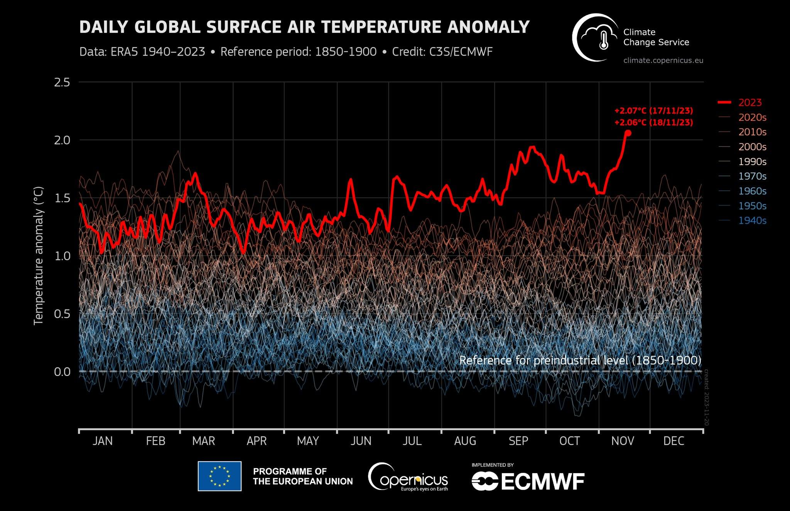

Slide 16
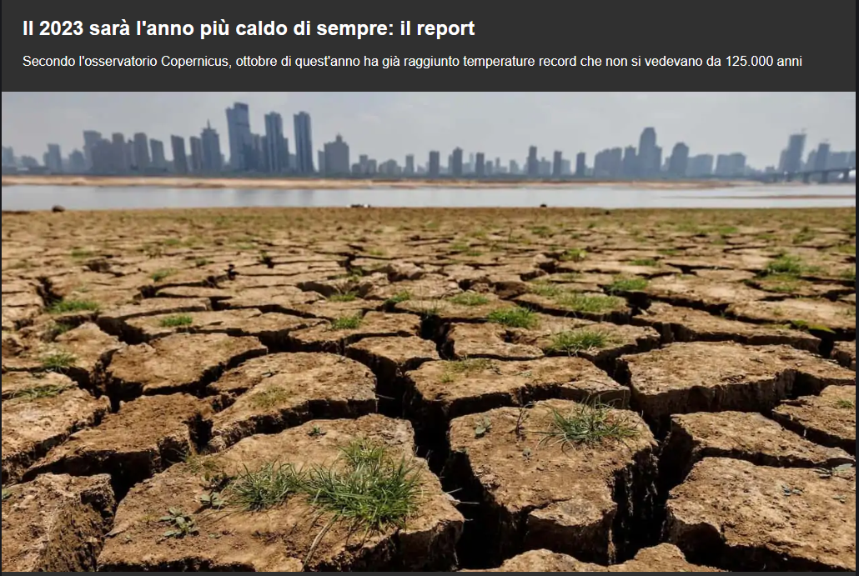

Slide 17
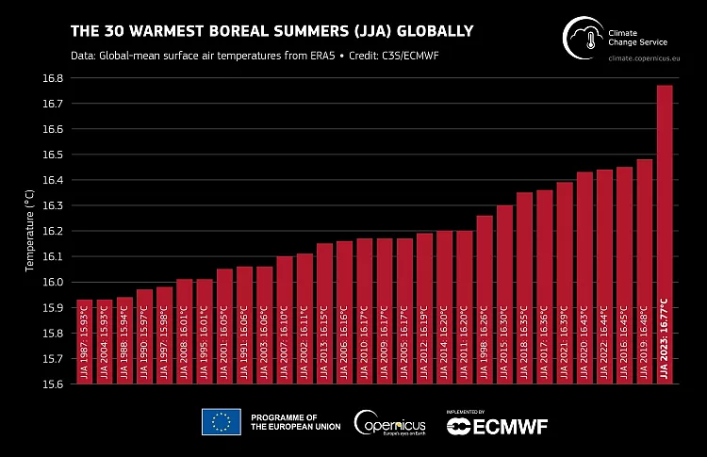
La progressione delle estati
Gli ultimi 10 anni hanno visto le estati più calde della Terra. L’estate 2023 è stata la più calda, distaccando tutte le altre di almeno 0,3°C. Sembra poco, ma non lo è.

Slide 18
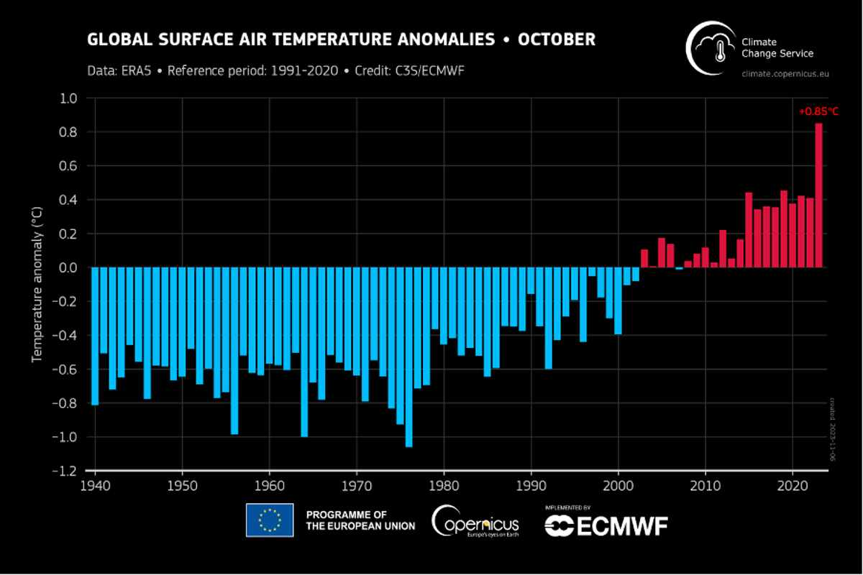
Tutti i mesi finora sopramedia
Il 2023 si avvia a diventare l’anno più caldo da quando si effettuano misurazioni, poiché un po’ tutti i mesi sono stati oltre le medie. Ottobre, in alcune località, ha superato la norma di almeno 4°C. Una cifra fuori da ogni norma statistica…

Slide 19
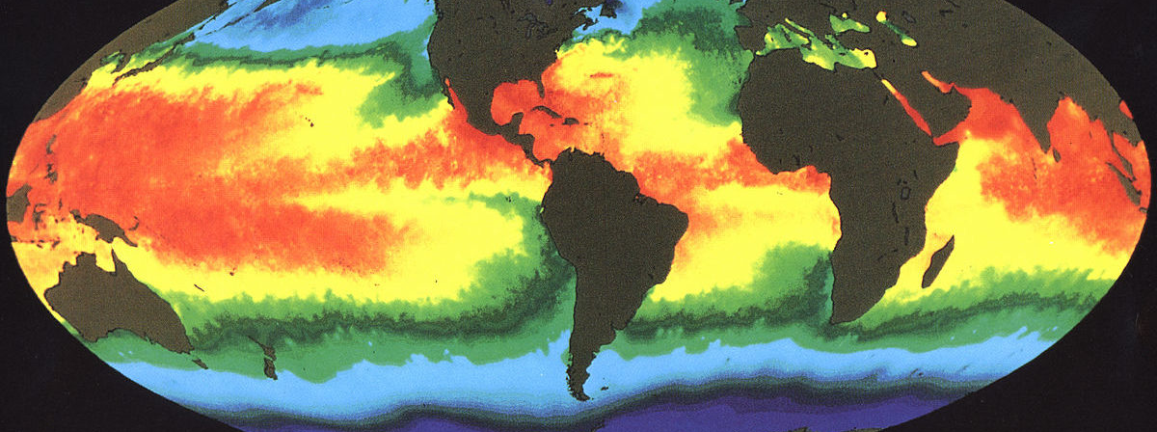
Mare bollente
Dall’inizio del 2023, la temperatura dei mari è stata sempre molto al di sopra della norma: l’acqua non è mai stata così calda, da quando si effettuano registrazioni

Slide 20
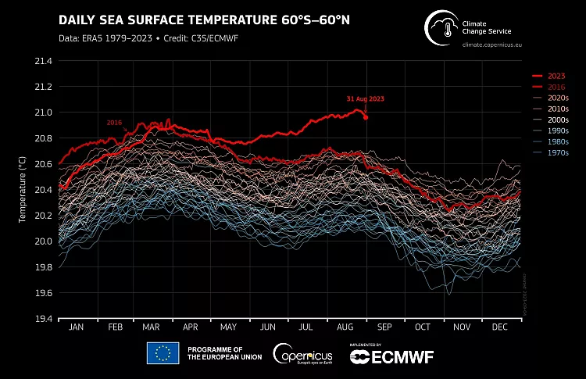
La temperatura dei mari ad alta latitudine
Nelle zone circumpolari, la temperatura delle acque ha raggiunto livelli abnormi, molto più alti del normale e questo ha condizionato e condizionerà pesantemente la formazione della banchisa.

Slide 21
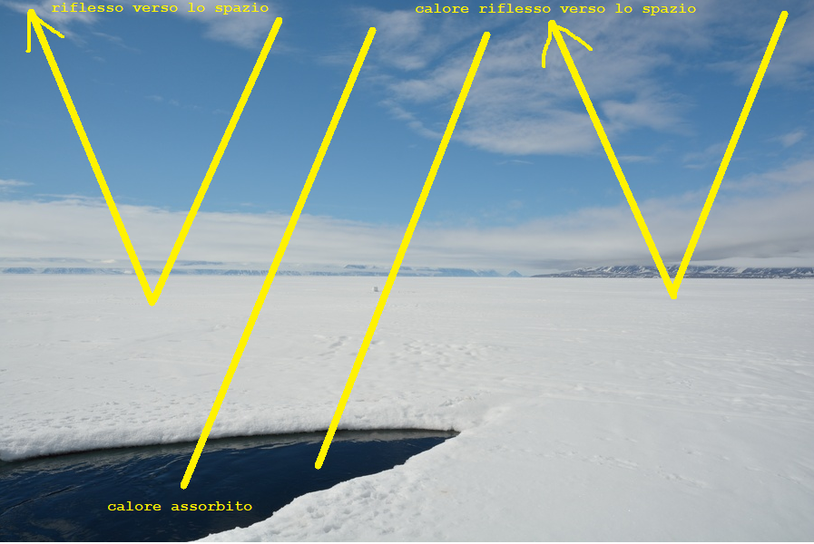
Meno banchisa, più caldo
Se la banchisa polare è meno estesa, e una superficie minore di acqua è coperta dai ghiacci, maggiore sarà l’assorbimento di calore solare da parte delle acque dei marti artici ed antartici e minore anche l’albedo, vale a dire la riflessione di calore nella banda del visibile verso lo spazio

Slide 22
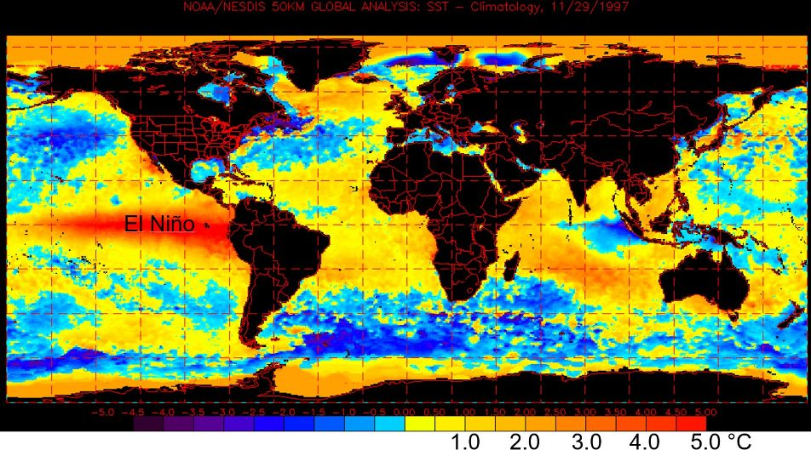
Colpa di El Niño?
Il 2023 è iniziato in una situazione di progressivo riscaldamento delle acque del Pacifico Orientale (El Niño).

Slide 23

Ci sono buone possibilità che il caldo continui
Non c’è un rapporto univoco fra caldo globale ed episodi di El Niño, ma molti esperti ritengono che il caldo anomale del 2023 potrebbe continuare anche nel 2024, che potrebbe essere ancora più caldo di quest’anno.

Slide 24
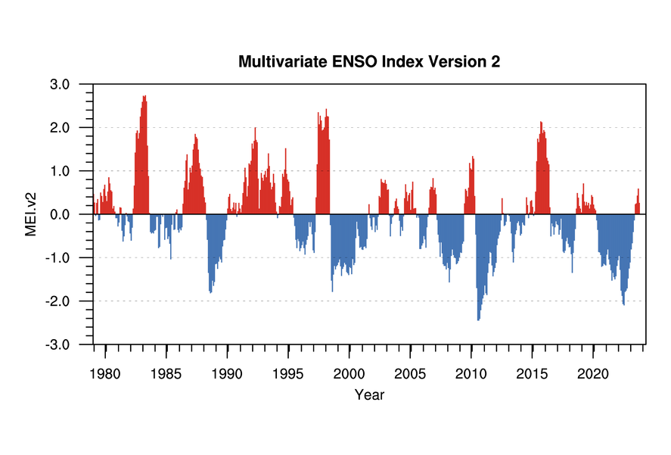
E’ il cambio repentino la causa
La grande calura di quest’anno potrebbe essere dovuta, in realtà, al rapido passaggio da una lunga fase di La Niña (durata tre anni), in cui il rimescolamento delle acque tropicali ha portato ad un accumulo di calore nelle profondità ad un di El Niño, in cui lo scarso rimescolamento ha di fatto enfatizzato il riscaldamento delle acque superficiali

Slide 25
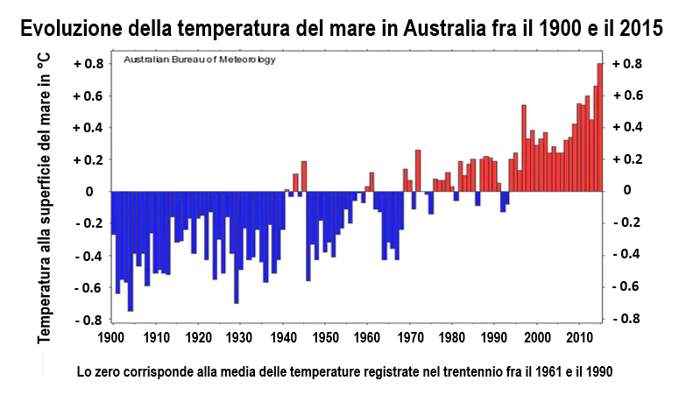
Non c’è scampo
Quindi, con episodi di La Niña, le acque si riscaldano in profondità; con El Niño, si riscaldano in superficie: se due episodi si susseguono rapidamente, questo porta ad un riscaldamento globale delle masse d’acqua oceaniche e, quindi, ad un abnorme accumulo di calore solare negli oceani

Slide 26
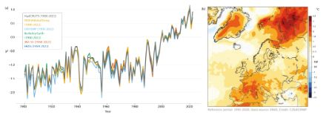
Riscaldamento sempre più rapido
Attualmente, il mondo si trova globalmente a circa 1,2°C al di sopra dei livelli preindustriali. L'Europa si sta surriscaldando più rapidamente della media globale, con un aumento di circa 2,2°C rispetto all'epoca preindustriale (circa 1850-1900). In 22 dei 41 Paesi europei inclusi nei dati, le temperature sono aumentate di oltre 2°C.

Slide 27
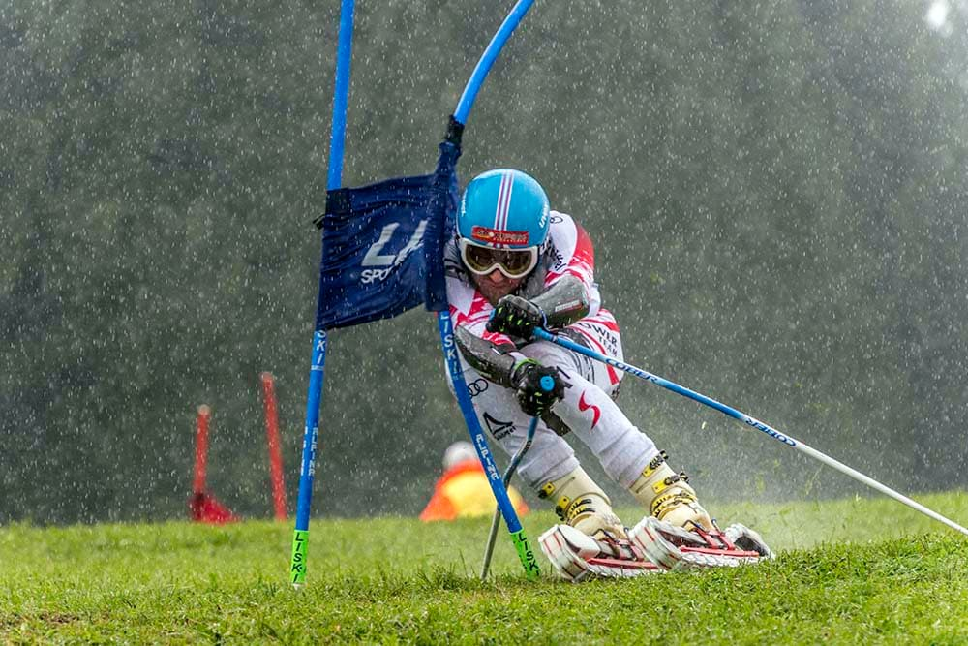
In mezza Europa dati preoccupanti
Negli ultimi 40 anni, nella metà dei paesi europei, la temperatura è aumentata di oltre 2°C rispetto alle medie dal 1951 al 1980. Un balzo senza precedenti nella storia del clima.

Slide 28
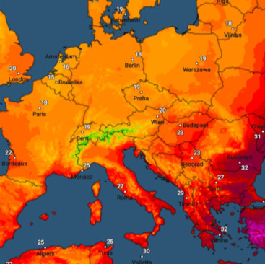
Si bolle ad est e a sud
Negli ultimi 40 anni, l'aumento annuale della temperatura terrestre ha superato i 3°C in sette paesi europei: ciò è avvenuto soprattutto nei Paesi dell'Europa orientale nel 2020.
La Russia ha registrato la variazione di temperatura più elevata, pari a 3,69°C, seguita da Estonia (3,63°C) e Lettonia (3,55°C).

Slide 29
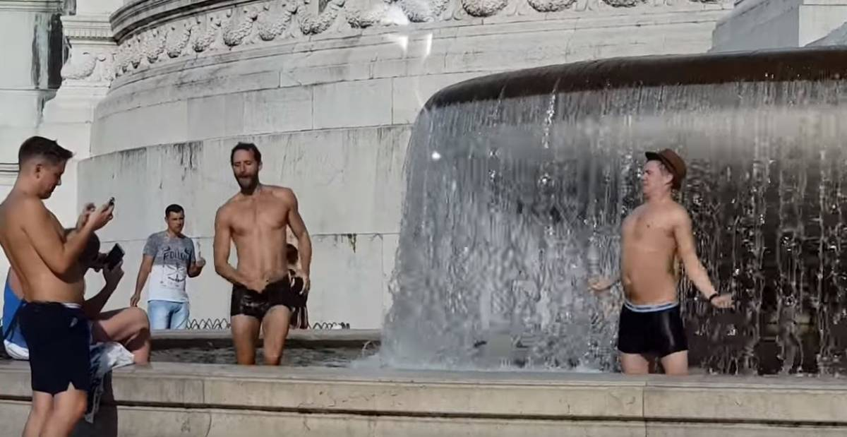
L’Italia, un decennio record
La media delle anomalie delle temperature degli ultimi 10 anni in Italia è pari a 2,1 °C, contro un valore di 1,0°C a livello globale. L’Italia si è quindi scaldata nell’ultimo decennio poco più del doppio del valore globale.

Slide 30
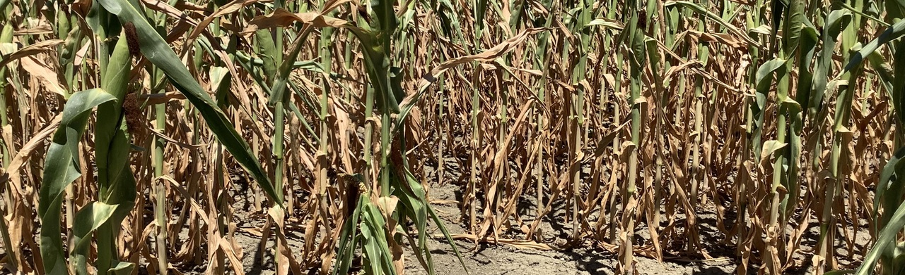
Coldiretti: un anno nero per l’Italia
Il 2023, continua la Coldiretti, è stato segnato prima da una grave siccità che ha compromesso le coltivazioni in campo e poi, per alcuni mesi, dal moltiplicarsi di eventi meteo estremi, precipitazioni abbondanti che si sono alternati al caldo torrido.

Slide 31

Un vero disastro
Nel 2023, danni che, tra coltivazioni e infrastrutture, supereranno i 6 miliardi dello scorso anno a causa dei cambiamenti climatici con un taglio del 10% della produzione di grano, del 60% per le ciliegie e del 63% delle pere mentre il raccolto di miele è sceso del 70% rispetto allo scorso anno, secondo l'analisi Coldiretti e si registrano un calo anche per il pomodoro e per la vendemmia (-12%).

Slide 32
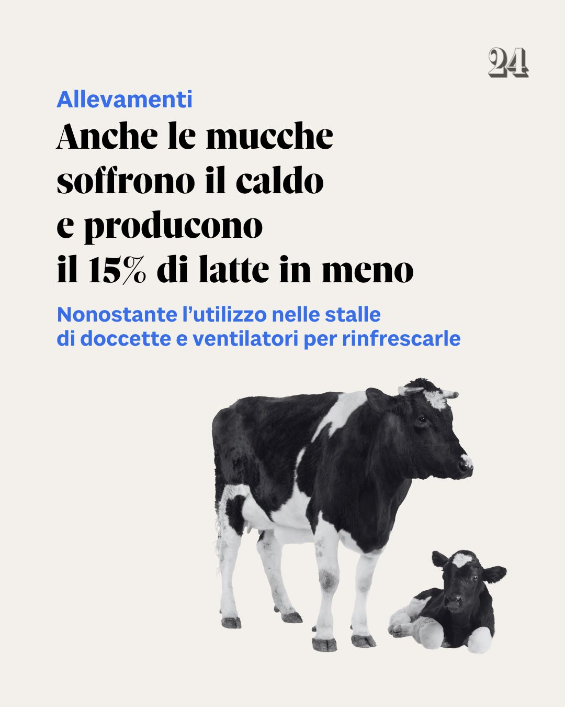
Allevamenti KO
Il gran caldo e le bizzarrie del clima creano forti disagi anche agli animali allevati, con calo della produzione che si concretizza in un calo dei ricavi e nella crisi del settore

Slide 33
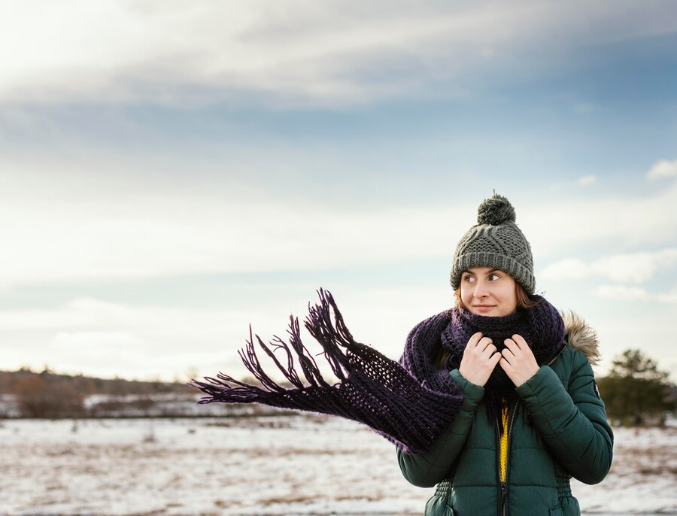
Questo freddo è prezioso
Godiamoci questo freddo. Continuando così il trend al riscaldamento, entro 20 anni, nelle nostre zone le temperature non scenderanno più al di sotto dello zero: ci scorderemo le brinate e le nevicate sotto i 1000 metri di quota

Slide 34

Buon fine settimana al calduccio

